Slide 1

Péndulo Invertido
TERCERA presentación

Slide 2
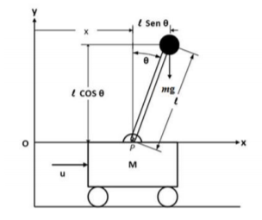
Descripción
El péndulo invertido es un sistema popular que se utiliza para demostrar la estabilización de un sistema inestable mediante una retroalimentación del mismo.
El sistema consiste en un carrito que va de adelante hacia atrás sobre un eje, en este caso el eje x, generando de esta manera una aceleración que se opone a la aceleración que se genera mediante la gravedad.

Slide 3
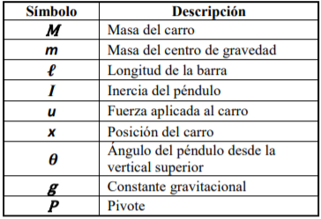
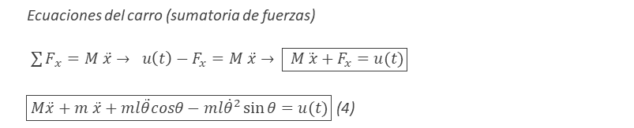
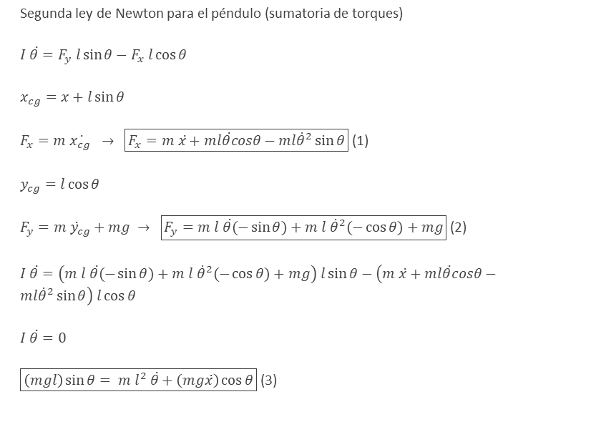
Ecuaciones dinámicas del sistema
Segunda ley de Newton para el péndulo (sumatoria de torques)
$I \ddot{θ}=F_{y} l\sin{θ}−F_{x} l\cos{θ}$
$x_{cg}=x+l\sin{θ}$
$F_{x}=m \ddot{x_{cg}} → \boxed{F_{x}=m \ddot{x}+ml\ddot{θ}cosθ−ml{\dot{θ}}^{2}\sin{θ}}$(1)
$y_{cg}=l\cos{θ}$
$F_{y}=m {\ddot{y}}_{cg}+mg → \boxed{F_{y}=m l \ddot{θ}(−\sin{θ)}+m l {\dot{θ}}^{2}(−\cos{θ)}+mg}$ (2)
$I \ddot{θ}=\left(m l \ddot{θ}(−\sin{θ)}+m l {\dot{θ}}^{2}(−\cos{θ)}+mg\right) l\sin{θ}−\left(m \ddot{x}+ml\ddot{θ}cosθ−ml{\dot{θ}}^{2}\sin{θ}\right) l\cos{θ}$
$I \ddot{θ}=0$
$\boxed{\left(mgl\right)\sin{θ}= m l^{2} \ddot{θ}+\left(mg\ddot{x}\right)\cos{θ}}$ (3)
Ecuaciones del carro (sumatoria de fuerzas)
$\sum{F_{ x}}=M \ddot{x}→ u\left(t\right)−F_{x}=M \ddot{x}→ \boxed{ M\ddot{ x}+F_{x}=u(t)}$
$\boxed{M\ddot{x}+m \ddot{x}+ml\ddot{θ}cosθ−ml{\dot{θ}}^{2}\sin{θ}=u(t)}$ (4)

Slide 4
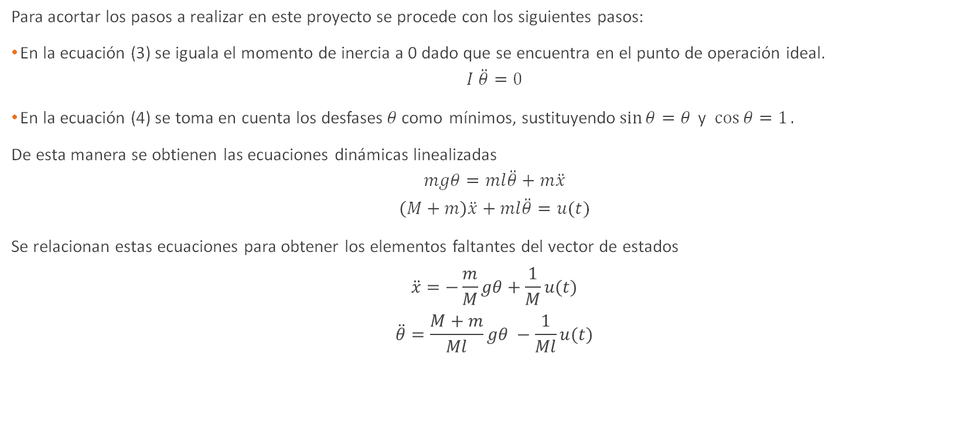
Linealización
Para acortar los pasos a realizar en este proyecto se procede con los siguientes pasos:
En la ecuación (3) se iguala el momento de inercia a 0 dado que se encuentra en el punto de operación ideal.
$$I \ddot{θ}=0$$
En la ecuación (4) se toma en cuenta los desfases$θ$como mínimos, sustituyendo$\sin{θ=θ}$ y $\cos{θ}{=1}.$
De esta manera se obtienen las ecuaciones dinámicas linealizadas
$$mgθ=ml\ddot{θ}+m\ddot{x}$$
$$\left(M+m\right)\ddot{x}+ml\ddot{θ}=u(t)$$
Se relacionan estas ecuaciones para obtener los elementos faltantes del vector de estados
$$\ddot{x}=−\frac{m}{M}gθ+\frac{1}{M}u(t)$$
$$\ddot{θ}=\frac{M+m}{Ml}gθ −\frac{1}{Ml}u(t)$$

Slide 5
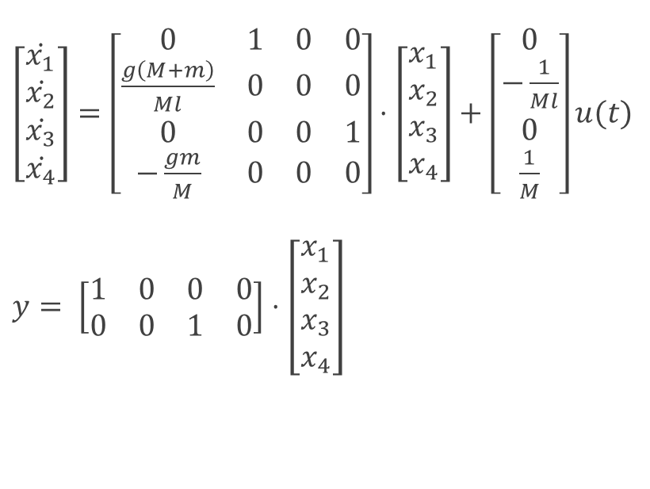

Espacio de Estado
$gMθ+mθ −\ddot{θ}Ml=u$
$x_{1}=θ, x_{2}=\dot{θ}, x_{3}=x, x_{4}=\dot{x}$
$\dot{x_{1}}=x_{2}$
$\dot{\dot{x_{2}} =\frac{M+m}{Ml}gx_{1}−\frac{1}{Ml}u(t)}$
$\dot{x_{3}}=x_{4}$
$\dot{x_{4}}=−\frac{m}{M}gx_{1}+\frac{1}{M}u(t)$
$\left[\begin{matrix}\dot{x_{1}} \\ \dot{x_{2}} \\ \dot{x_{3}} \\ \dot{x_{4}}\end{matrix}\right]=\left[\begin{matrix}0 & 1 & 0 & 0 \\ \frac{g\left(M+m\right)}{Ml} & 0 & 0 & 0 \\ 0 & 0 & 0 & 1 \\ −\frac{gm}{M} & 0 & 0 & 0\end{matrix}\right]⋅\left[\begin{matrix}x_{1} \\ x_{2} \\ x_{3} \\ x_{4}\end{matrix}\right]+\left[\begin{matrix}0 \\ −\frac{1}{Ml} \\ 0 \\ \frac{1}{M}\end{matrix}\right]u(t)$
$y= \left[\begin{matrix}1 & 0 & 0 & 0 \\ 0 & 0 & 1 & 0\end{matrix}\right]$ $⋅\left[\begin{matrix}x_{1} \\ x_{2} \\ x_{3} \\ x_{4}\end{matrix}\right]$

Slide 6
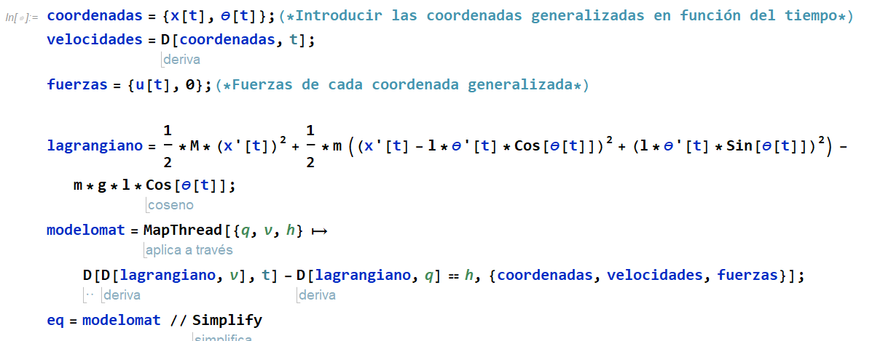
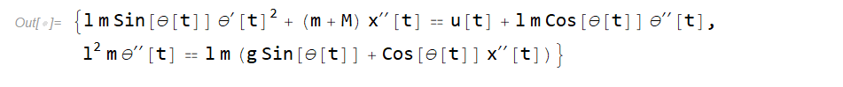
Lagrange

Slide 7
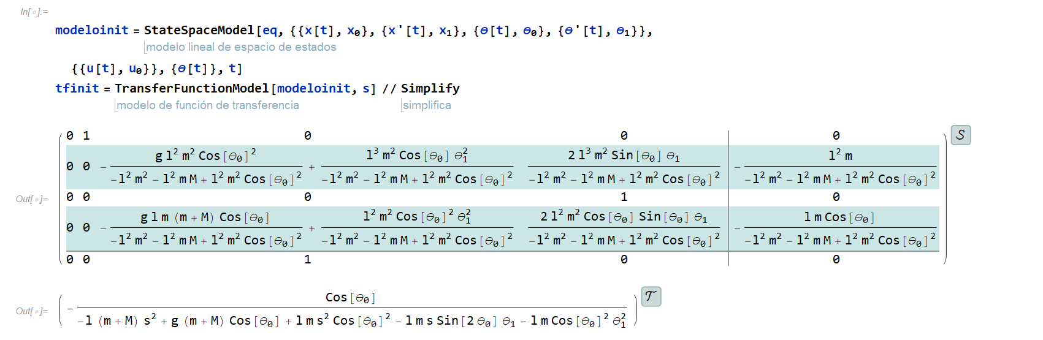
Lagrange

Slide 8
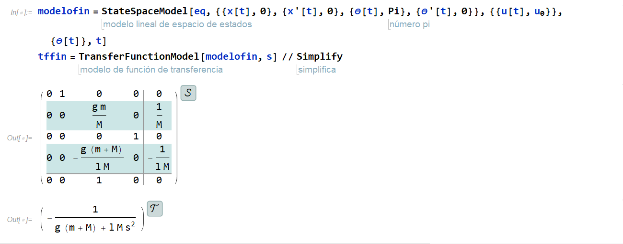
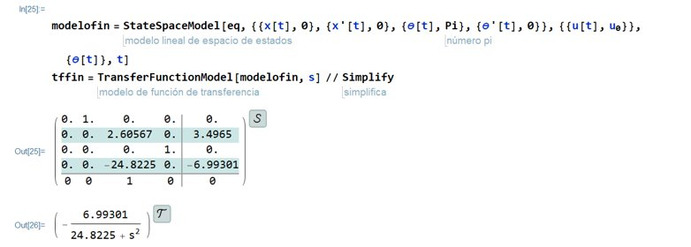
Lagrange

Slide 9
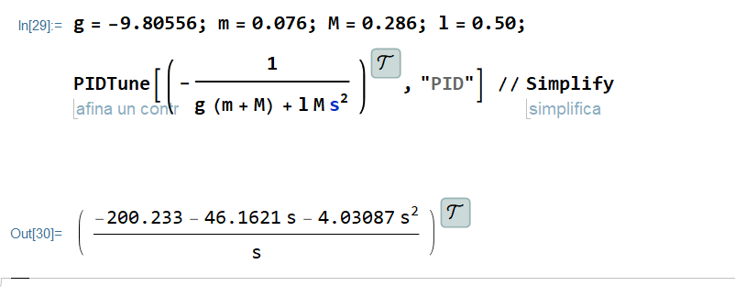
PID & MATLAB

Slide 10
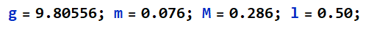
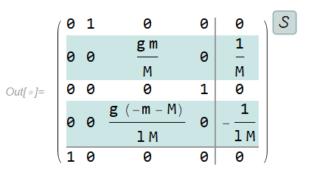
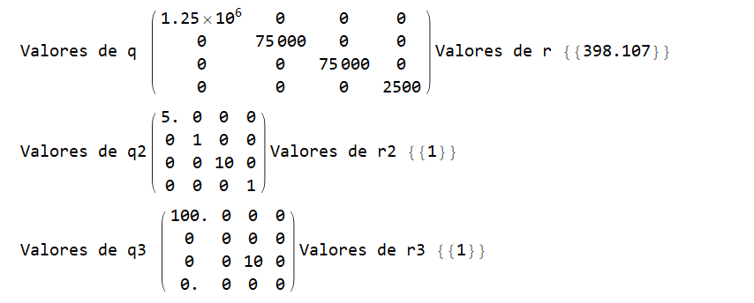
LQR & Wolfram
Espacio de estados a utilizar y matrices de control

Slide 11
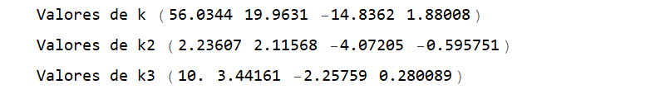
LQR & Wolfram
Valores de las ganancias

Slide 12
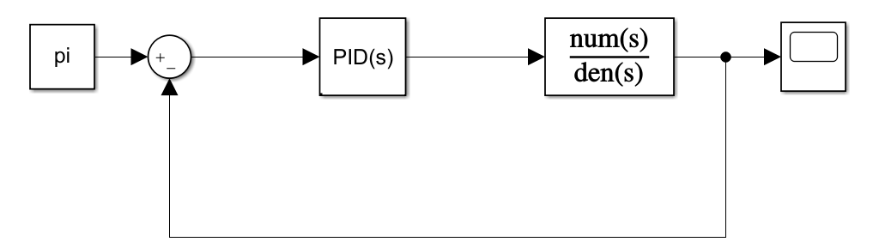
PID & MATLAB

Slide 13
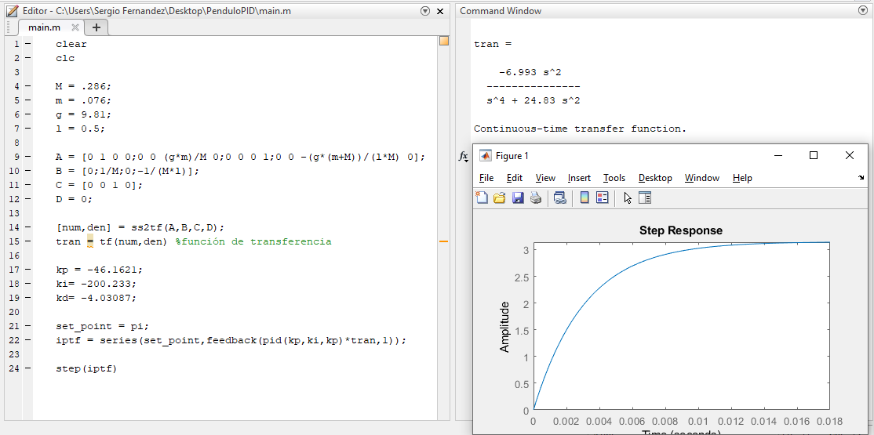
PID & MATLAB

Slide 14
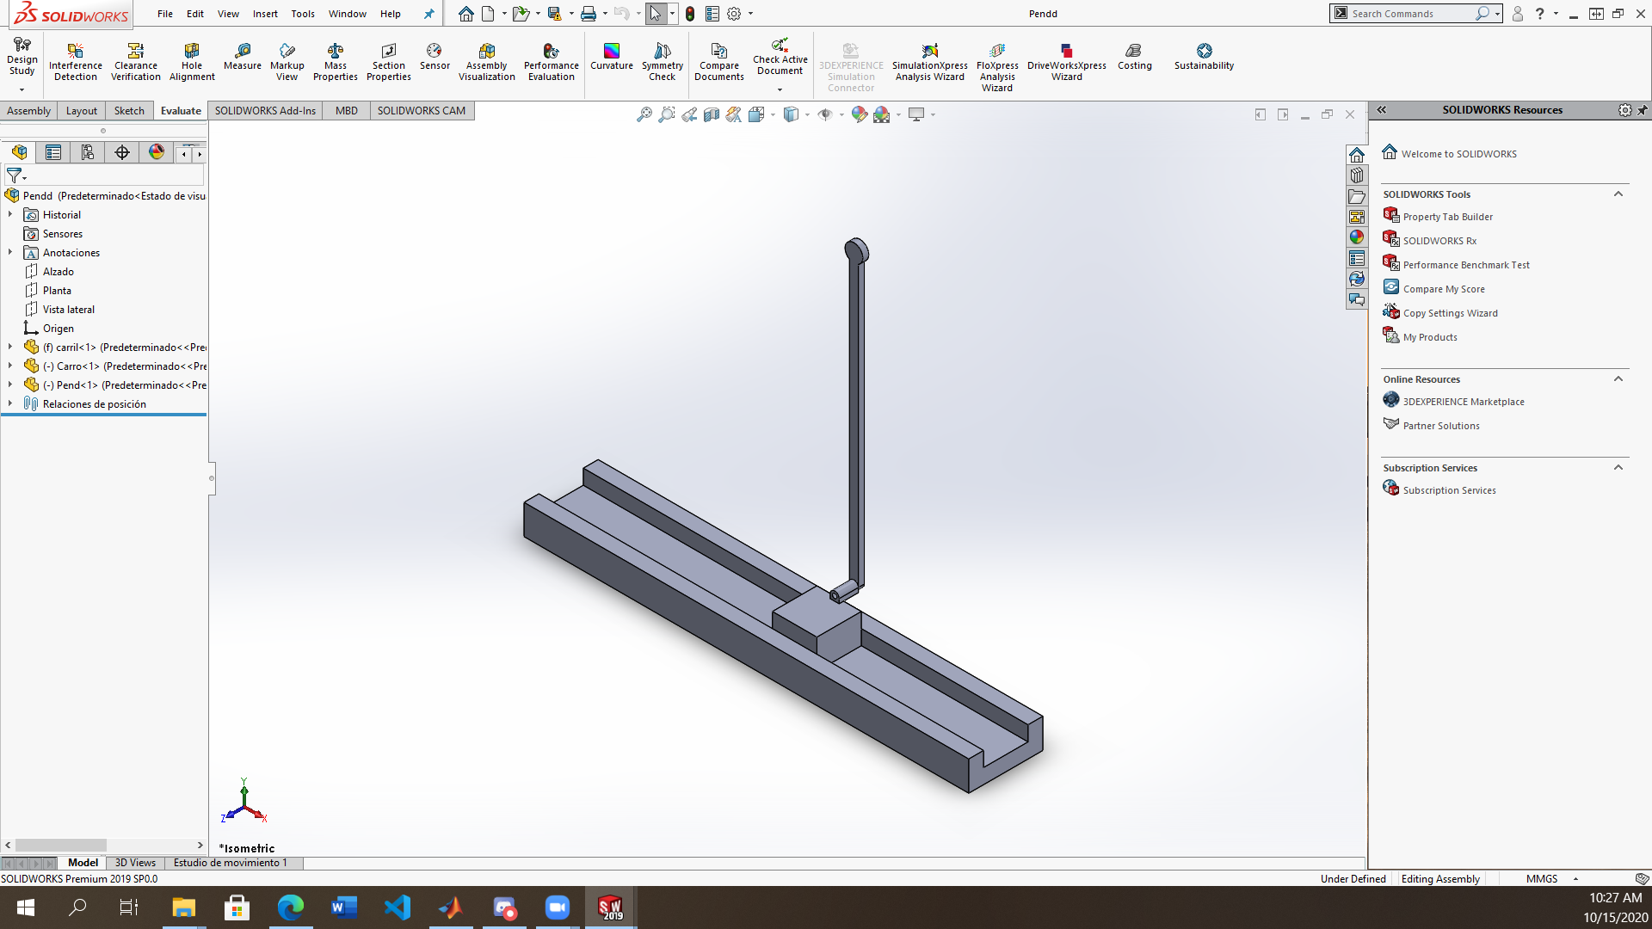
SOLIDWORKS

Slide 15
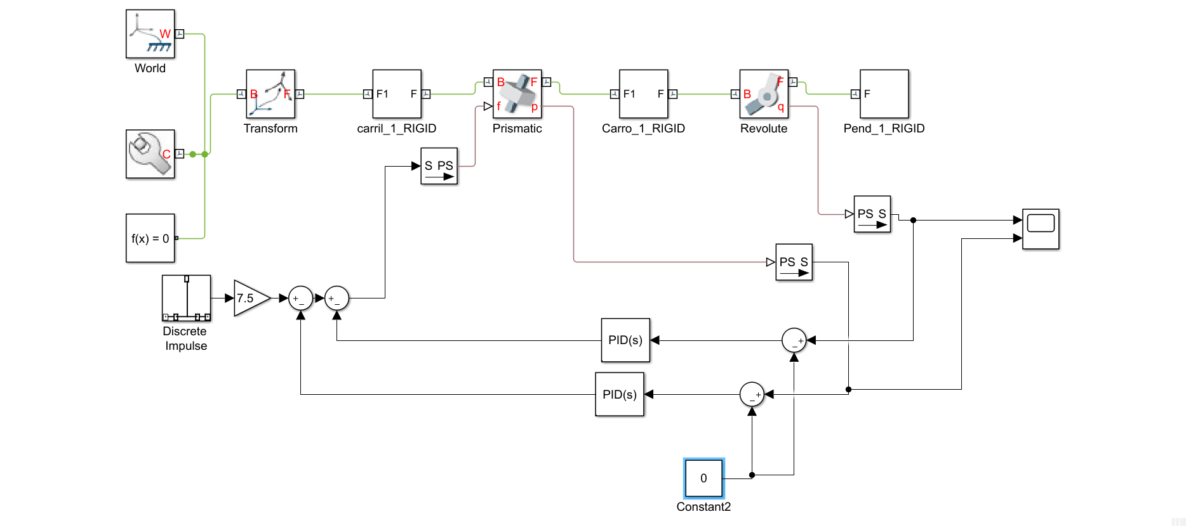
SIMSCAPE

Slide 16
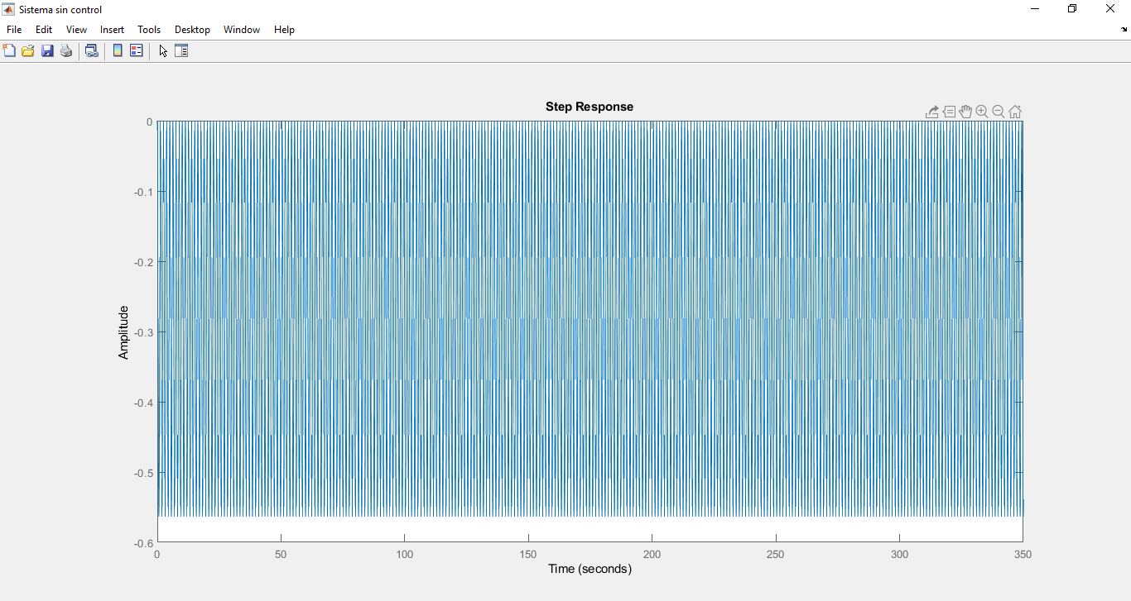
GRÁFICA SISTEMA SIN CONTOL

Slide 17
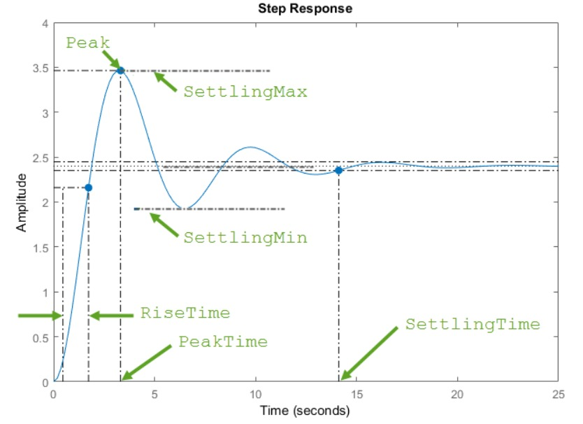
GRÁFICA DE DATOS DE MATLAB

Slide 18
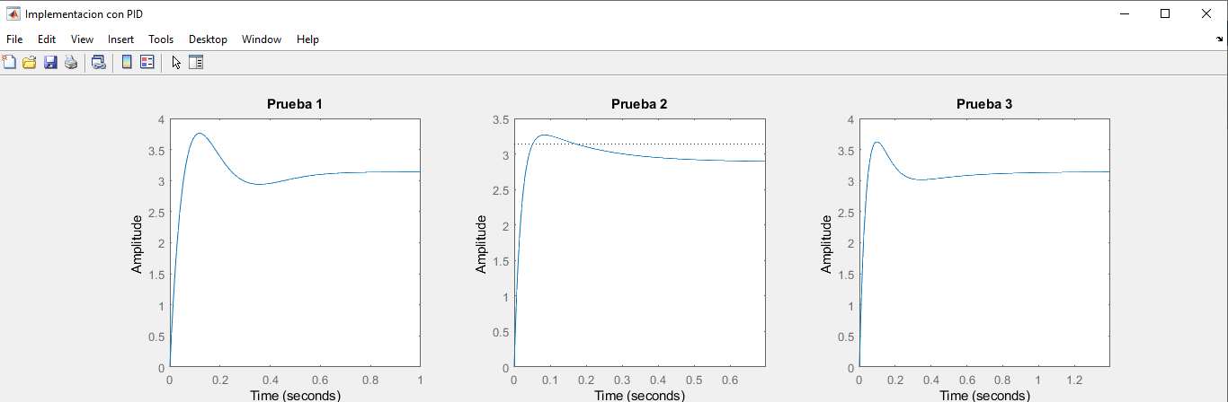
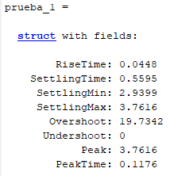
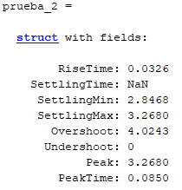
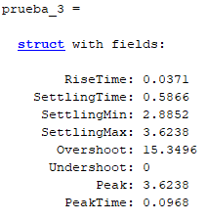
GRÁFICAS CON PID IMPLEMENTADO

Slide 19
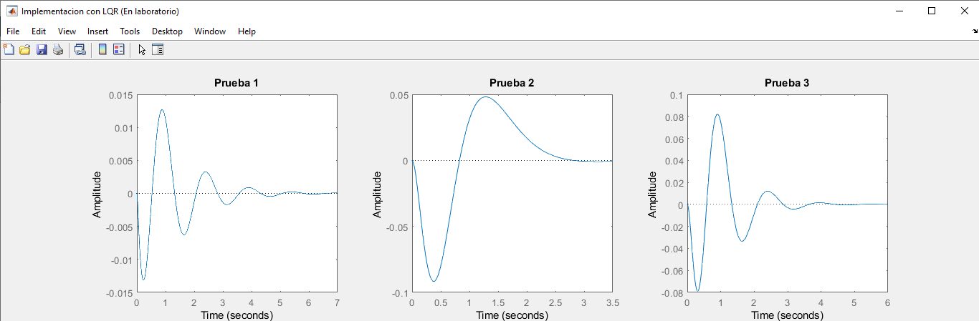
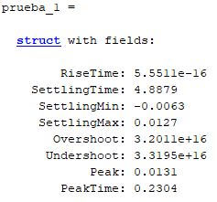
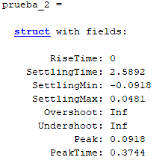
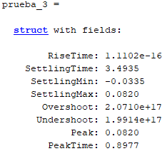
GRÁFICAS CON LQR IMPLEMENTADO LAB

Slide 20
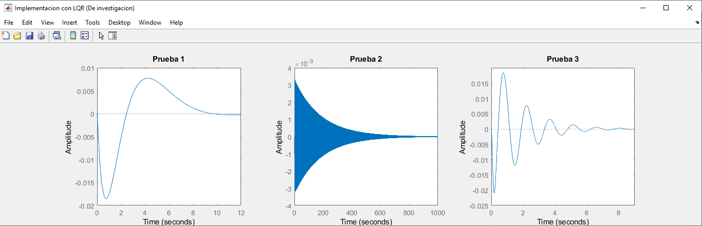
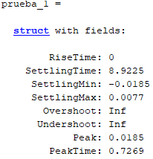
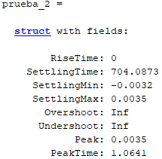
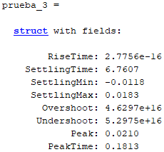
GRÁFICAS CON LQR IMPLEMENTADO INV

Slide 21
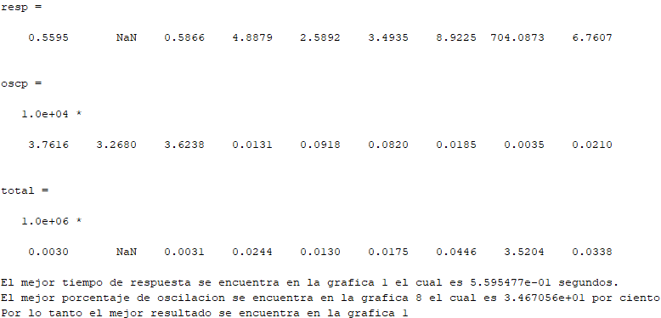
RESULTADOS

Slide 22
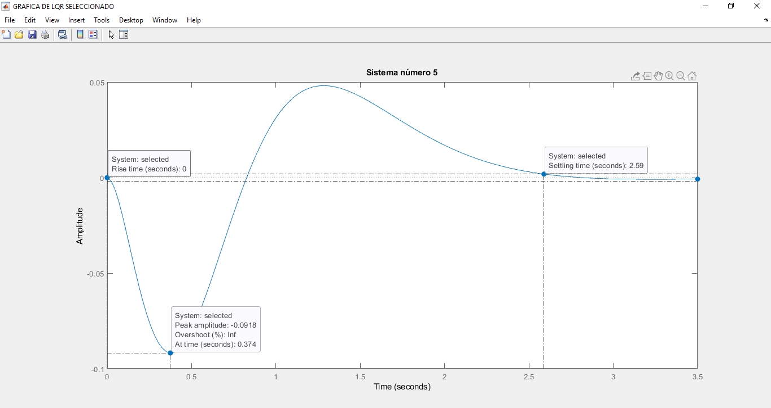
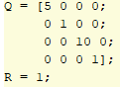
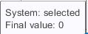
GRÁFICA DE LQR SELECCIONADO

Slide 23
Integrantes
Daniel Arturo Bustillos Vila
Fabricio Alejandro Jallaza Maldonado
Sergio Rodrigo Fernandez Testa

Slide 24
Bibliografía
(2020). Recuperado el 10 de Septiembre de 2020, de http://www.ecorfan.org/bolivia/researchjournals/Tecnologia_e_innovacion/vol3num9/Revista_Tecnologia_e_Innovacion_V3_N9_16_2.pdf
(2020). Recuperado el 10 de Septiembre de 2020, de http://web.mit.edu/klund/www/papers/UNP_pendulum.pdf
(2020). Recuperado el 5 de Noviembre de 2020, de
https://www.sciencedirect.com/science/article/pii/S1877705813016020
(2020). Recuperado el 5 de Noviembre de 2020, de
https://link.springer.com/article/10.1007%2Fs11633-014-0818-1
(2020). Recuperado el 5 de Noviembre de 2020, de
https://ctms.engin.umich.edu/CTMS/index.php?example=InvertedPendulum&section=ControlStateSpace
(2020). Recuperado el 5 de Noviembre de 2020, de
https://iopscience.iop.org/article/10.1088/1757-899X/263/5/052007/pdf

